Slide 1
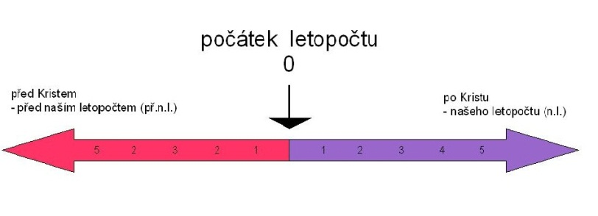
68.1 Časová přímka, letopočty
Elektronická učebnice - I. stupeň Základní škola Děčín VI, Na Stráni 879/2 – příspěvková organizace Svět kolem nás
5. století př.n.l.
2. století př.n.l.
12. století n.l.
9. století n.l.
600
500
400
300
200
100
0 n.l.
100
200
800
900
1000
1100
1200
Autor: Mgr. Alena Horová
Notes:
Víte, kdo způsobuje angínu, chřipku, nebo neštovice?

Slide 2
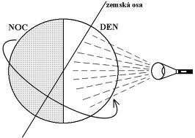
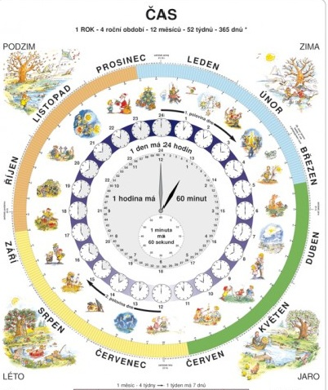
68.2 Co už víš?
Elektronická učebnice - I. stupeň Základní škola Děčín VI, Na Stráni 879/2 – příspěvková organizace Svět kolem nás
1 rok má ______ měsíců
1 měsíc má _____dnů
1 týden má ______ dnů
1 den má ______ hodin
1 hodina má ______ minut

Slide 3
Elektronická učebnice - I. stupeň Základní škola Děčín VI, Na Stráni 879/2 – příspěvková organizace Svět kolem nás
68.3 Jaké si řekneme nové termíny a názvy?
Nepřetržitý běh času dělíme pro přehlednost na staletí a tisíciletí.
STOLETÍ
= období jednoho sta let
př.: roky 501 – 600 jsou 6. století
Rozlišujeme století před naším letopočtem (př.n.l.)
a našeho letopočtu (n.l.).
TISÍCILETÍ
= období jednoho tisíce let
př.: roky 2001 – 3000 jsou 3. tisíciletí
Rozlišujeme tisíciletí před naším letopočtem (př.n.l.)
a našeho letopočtu (n.l.).
1. tisíciletí n.l.
5. století př.n.l.
2. století př.n.l.
12. století n.l.
600
500
400
300
200
100
0 n.l.
100
200
800
900
1000
1100
1200
Notes:
Víte, kdo způsobuje angínu, chřipku, nebo neštovice?

Slide 4
68.4 Co si řekneme nového?
Elektronická učebnice - I. stupeň Základní škola Děčín VI, Na Stráni 879/2 – příspěvková organizace Svět kolem nás
Jako začátek počítání kalendáře (počátek našeho letopočtu) si lidé určili
rok narození Ježíše Krista (rok nula).
1. tisíciletí n.l.
5. století př.n.l.
2. století př.n.l.
12. století n.l.
600
500
400
300
200
100
0 n.l.
100
200
800
900
1000
1100
1200
Notes:
Víte, kdo způsobuje angínu, chřipku, nebo neštovice?

Slide 5
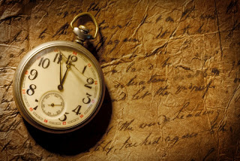
Elektronická učebnice - I. stupeň Základní škola Děčín VI, Na Stráni 879/2 – příspěvková organizace Svět kolem nás
68.5 Co si pamatujete?
Které roky vymezují 18. století?
Která událost určuje počátek našeho letopočtu?
V jakém žijeme tisíciletí a století?
Pokus se vysvětlit pojmy před naším letopočtem
a našeho letopočtu.
Narýsuj do sešitu časovou přímku, vyznač na ni rok 0.
Šipkami naznač směr běhu našeho letopočtu a před naším letopočtem.

Slide 6
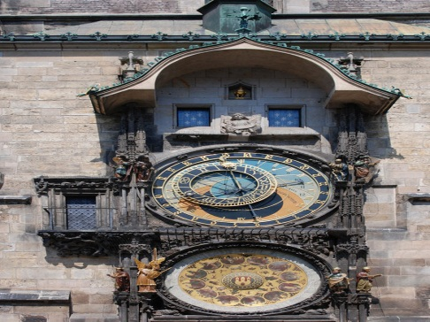
68.6 Něco navíc pro šikovné
Elektronická učebnice - I. stupeň Základní škola Děčín VI, Na Stráni 879/2 – příspěvková organizace Svět kolem nás
Staroměstský orloj
= středověké astronomické hodiny umístěné na věži
Staroměstské radnice v Praze
Orloji dominuje astronomický ciferník a pod ním kalendářní deska.
Astronomický ciferník:
lze odečíst různé časy, astronomické cykly, polohu Slunce
a kterým souhvězdím zvířetníku právě prochází.
polohu Měsíce, jeho fázi a postavení vzhledem ke Slunci.
Kalendářní deska:
lze odečíst aktuální měsíc, den a nepohyblivé svátky křesťanského kalendáře
Nad astronomickým ciferníkem jsou dvě okna, v nichž se pohybují apoštolové.
Orloj je dále doplněn sochami po okrajích, bustou anděla mezi okny apoštolů
a ozvučeným kohoutem v horní části nad okny.
Staroměstský orloj je patrně nejlépe zachovaný středověký orloj vůbec.
Je součástí historického centra, které je zapsáno na seznamu kulturních
památek UNESCO.
Staroměstský orloj
Praha – Staroměstské náměstí

Slide 7
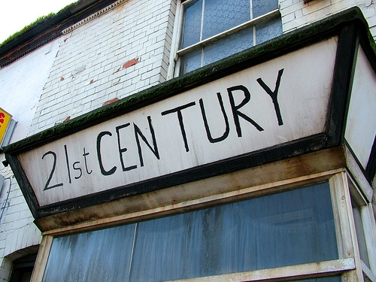
68.7 CLIL
Elektronická učebnice - I. stupeň Základní škola Děčín VI, Na Stráni 879/2 – příspěvková organizace Svět kolem nás
BEFORE CHRIST (BC)
ANNO DOMINI (AD)
MILLENNIUM
CENTURY
1st millenium CE
5th century BC
2nd century BC
12th century AD
600
500
400
300
200
100
0 n.l.
100
200
800
900
1000
1100
1200
Notes:
Víte, kdo způsobuje angínu, chřipku, nebo neštovice?

Slide 8
68.8 Test znalostí
Elektronická učebnice - I. stupeň Základní škola Děčín VI, Na Stráni 879/2 – příspěvková organizace Svět kolem nás
Jakou historickou událostí začíná náš letopočet (rok 0)? smrtí praotce Čecha příchodem Slovanů na naše území narozením Ježíše Krista smrtí Ježíše Krista | 3. Vyber roky, které patří do 21. století. 2011, 2015, 1998 2000, 2005, 2013 1748, 1524, 4899 1115, 1745, 1750
2. Který rok patří do 17. století? 1728 1614 2012 1415 | 4. Kterými roky je definováno 2. tisíciletí? 1001 - 2000 1 - 1000 1001 - 1999 586 – 1000
Správné odpovědi:
c
b
b
a
Test na známku

Slide 9
Elektronická učebnice - I. stupeň Základní škola Děčín VI, Na Stráni 879/2 – příspěvková organizace Svět kolem nás
68.9 Použité zdroje, citace
http://www.stiefel-eurocart.cz/2125-thickbox/cas-rocne-obdobia-hodiny.jpg
http://www.vyukovematerialy.cz/dejepis/rocnik6/fotky/primka.jpg
http://astronomia.zcu.cz/obr/planety/zeme/mesic/faze01.jpg
http://tahaky.lam.cz/zemepis/pohyby.jpg
http://nd03.jxs.cz/799/243/a954e159b0_56887606_o2.jpg
http://www.britannica.com/blogs/wp-content/uploads/2009/02/21st-century_credit_pete_ashton.JPG
http://1.bp.blogspot.com/_c7IH3AjA6Uc/TNkHgoALhwI/AAAAAAAAADU/-_n0aet9mWA/s320/hodinky_stare_kapesni_jpg_4c515fa0c3.jpg
http://upload.wikimedia.org/wikipedia/commons/7/79/Prazsky_orloj_celkovy_pohled.jpg

Slide 10
Elektronická učebnice - I. stupeň Základní škola Děčín VI, Na Stráni 879/2 – příspěvková organizace Svět kolem nás
68.10 Anotace
Autor | Mgr. Alena Horová
Období | 07 – 12/2012
Ročník | 4. ročník
Klíčová slova | Čas, časová přímka, letopočet
Anotace | Prezentace popisující způsob měření času.

